Slide 1

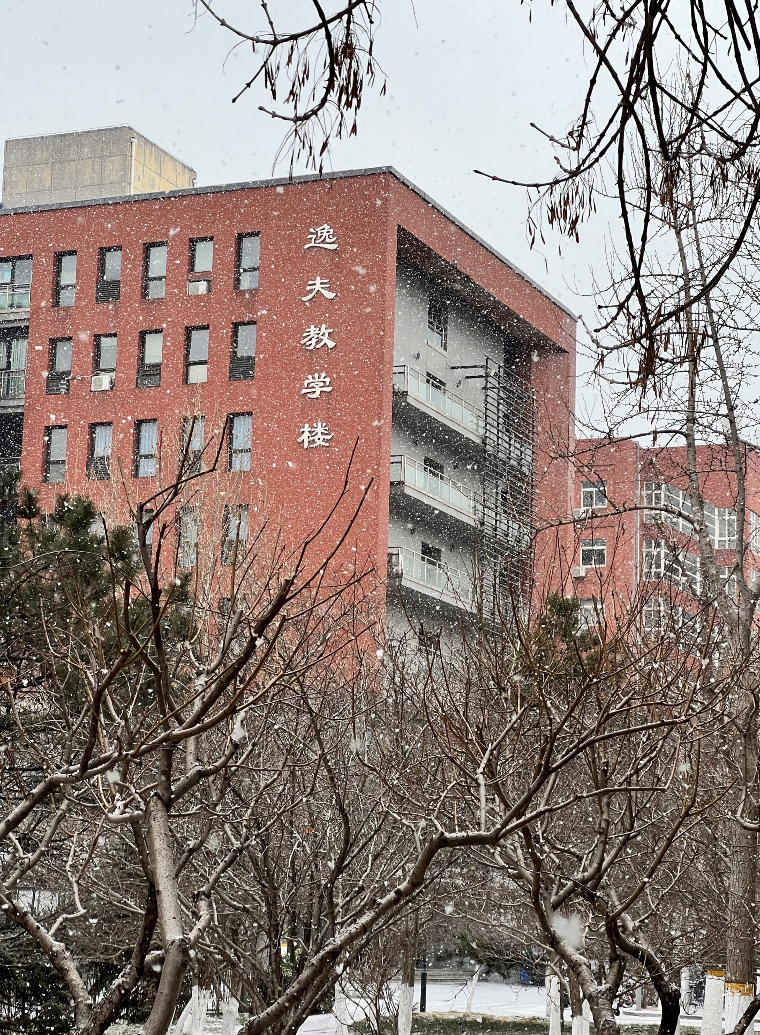
软件系统分析与设计
System Analysis & Design
M210007B [03]
Zhenyan Ji, Jingxin Su & Haiming Liu
Tuesday, March 1, 2022
Notes:
各位同学大家下午好，我是本次 软件系统分析与设计的授课教师，刘海明

Slide 2
软件系统分析与设计
System Analysis & Design
M210007B [03]
Zhenyan Ji, Jingxin Su & Haiming Liu
Tuesday, March 1, 2022
liuhaiming@bjtu.edu.cn
YFX 707
Notes:
各位同学大家下午好，我是本次 软件系统分析与设计的授课教师，刘海明

Slide 3
课程计划
软件工程基础/软件生命周期
软件过程模型
软件项目管理
系统分析方法与问题定义
需求分析与需求获取
用例建模与用例描述
结构化系统分析与设计
面向对象方法概述
面向对象建模与UML
软件系统动态建模
软件系统静态建模
数据库设计
综合案例分析
考前复习
软件工程的基础
系统分析与需求描述
结构化设计方法
面向对象的设计方法

Slide 4
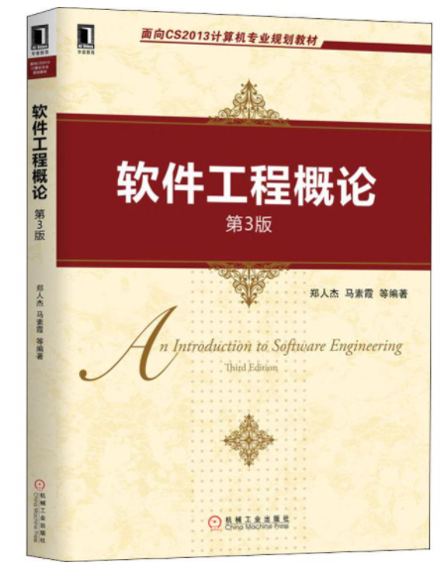
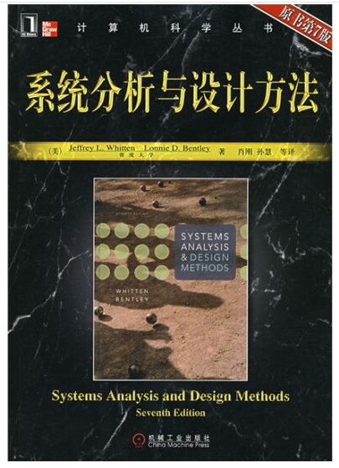
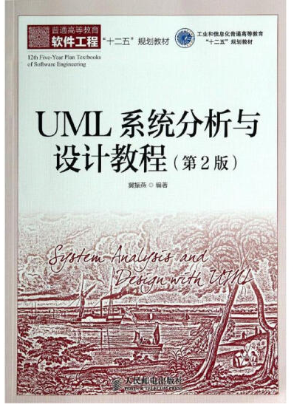
参考教材

Slide 5
课程计划
软件工程基础/软件生命周期
软件过程模型
软件项目管理
系统分析方法与问题定义
需求分析与需求获取
用例建模与用例描述
结构化系统分析与设计
面向对象方法概述
面向对象建模与UML
软件系统动态建模
软件系统静态建模
数据库设计
综合案例分析
考前复习
软件工程的基础
系统分析与需求描述
结构化设计方法
面向对象的设计方法

Slide 6
Notes:
本课程考核采用百分制，其中: 平时成绩占50%，期末考试成绩占50%,具体如图所示：
大约是4次作业，三次小的一次大的，第一次作业大约在第三次课程结束后会留一下

Slide 7
成绩构成说明 Grading Scheme
 | 组成 | 分数 | 备注
平时成绩（50%） | Part1 | 20 | 分组作业
 | Part2 | 20
 | Part3 | 20
 | Part4 | 30(20+10)
期末成绩（50%） | 期末考试 | 100 | 闭卷
逾期提交作业将导致每天 25% 的分数惩罚。
一天被定义为作业提交截止期限之后的 24 小时。 例如，如果所在小组的提交迟到了 30 小时，而作业得到了 80 分，那么本次作业的最终得分为 80*50%=40。
Notes:
20

Slide 8


组建你的队伍 Find your team members
每支队伍 3-4 人，共同完成本课程的项目作业。
每支队伍选出一位队长，并且还需要起一个很Cooooooooooool的队名
具体作业内容会在第三周课上公布（预计）。
作业内容不会涉及到具体的实现部分
在线填写你的队伍信息 Now let us know your topic (Shopping, learning, traveling,etc.) https://docs.qq.com/sheet/DSGlIWlBRb25aT25O
First Come, First Served
Notes:
不接受单人，青梅竹马两小无猜的两个人可以接受
队长负责提交作业、沟通组员开会等
特殊情况下， 允许两人小组
3月4日 周五之前填写文档

Slide 9
/-1
软件工程基础
Fundamental of Software Engineering

Slide 10
程序是按事先设计的功能和性能要求执行的指令序列
数据是使程序能正常操纵信息的数据结构
文档是与程序开发，维护和使用有关的图文材料
虽然软件对于现代的人并不陌生，但很多人对于软件的理解并不准确，“软件就是程序，软件开发就是编程序”的这种错误观点仍然存在
Notes:
《软件工程概论》（第2版），郑人杰，马素霞等著 第一章

Slide 11
什么是软件？

Slide 12
软件是人们对客观世界中问题空间与解空间的具体描述，是客观事物的一种反应，是知识的题练和“固化”
软件是计算机系统中与硬件相互依存的另一部分，它是包括程序，数据及其相关文档的完整集合
软件是程序以及开发使用维护程序所需要的文档
软件=程序+文档
Notes:
《软件工程概论》（第2版），郑人杰，马素霞等著 第一章
UML系统建模与系统分析，刁成嘉著 第一章

Slide 13
软件的作用
具有产品和产品生产载体的双重作用
作为产品，软件显示了由计算机硬件体现的计算能力，扮演着信息转换的角色：产生、管理、查询、修改、显示或者传递各种不同的信息
作为产品生产的载体，软件提供了计算机控制（操作系统）、信息通信（网络），以及应用程序开发和控制的基础平台（软件工具和环境）
Notes:
《软件工程概论》（第2版），郑人杰，马素霞等著 第一章

Slide 14
软件的特性
形态特性
智能特性
开发特性
质量特性
生产特性
管理特性
环境特性
维护特性
废弃特性
应用特性
Notes:
《软件工程概论》（第2版），郑人杰，马素霞等著 第一章

Slide 15
软件的特性
形态特性：软件是无形的、不可见的逻辑实体。度量常规产品的几何尺寸、物理性质和化学成分对它却是毫无意义的
智能特性：软件是复杂的智力产品，它的开发凝聚了人们的大量脑力劳动，它本身也体现了知识实践经验和人类的智慧，具有一定的智能。它可以帮助我们解决复杂的计算、分析、判断和决策问题
Notes:
《软件工程概论》（第2版），郑人杰，马素霞等著 第一章

Slide 16
软件的特性
开发特性：尽管已经有了一些工具（也是软件）来辅助软件开发工作，但到目前为止尚未实现自动化。软件开发中仍然包含了相当份量的个体劳动，使得这一大规模知识型工作充满了个人行为和个人因素
质量特性：目前还无法得到完全没有缺陷的软件产品
Notes:
《软件工程概论》（第2版），郑人杰，马素霞等著 第一章

Slide 17
软件的特性
生产特性：与硬件或传统的制造业产品的生产完全不同，软件一旦设计开发出来，如果需要提供多个用户，它的复制十分简单，其成本也极为有限
管理特性：由于上述的几个特点，使得软件的开发管理显得更为重要，也更为独特
Notes:
《软件工程概论》（第2版），郑人杰，马素霞等著 第一章

Slide 18
软件的特性
环境特性：软件的开发和运行都离不开相关的计算机系统环境，包括支持它的开发和运行的相关硬件和软件。软件对于计算机系统的环境有着不可摆脱的依赖性
维护特性：软件投入使用以后需要进行维护，但这种维护与传统产业产品的维护概念有着很大差别
Notes:
《软件工程概论》（第2版），郑人杰，马素霞等著 第一章

Slide 19
软件的特性
废弃特性：与硬件不同，软件并不是由于被“用坏”而被废弃的
应用特性：软件的应用极为广泛，如今它已渗入国民经济和国防的各个领域，现已成为信息产业、先进制造业和现代服务业的核心，占据了无可取代的地位
Notes:
《软件工程概论》（第2版），郑人杰，马素霞等著 第一章

Slide 20
软件的分类
系统软件
支撑软件
应用软件
可复用软件
Notes:
《软件工程概论》（第2版），郑人杰，马素霞等著 第一章

Slide 21
系统软件
操作系统
数据库管理系统
设备驱动程序
通信和网络处理程序等
Notes:
《软件工程概论》（第2版），郑人杰，马素霞等著 第一章

Slide 22
支撑软件（工具软件）
纵向支撑软件：分析、设计、编码、测试工具等
横向支撑软件：项目管理工具，配置管理工具等
Notes:
《软件工程概论》（第2版），郑人杰，马素霞等著 第一章

Slide 23
应用软件
工程与科学计算软件
商业数据处理软件
ERP（ Enterprise Resource Planning）软件
计算机辅助设计／制造软件
系统仿真软件
智能产品嵌入软件
事务管理、办公自动化软件
Notes:
《软件工程概论》（第2版），郑人杰，马素霞等著 第一章

Slide 24
可复用软件
标准函数库、类库、构件库等
Notes:
《软件工程概论》（第2版），郑人杰，马素霞等著 第一章

Slide 25
软件的发展历史
The History of Software

Slide 26


Slide 27
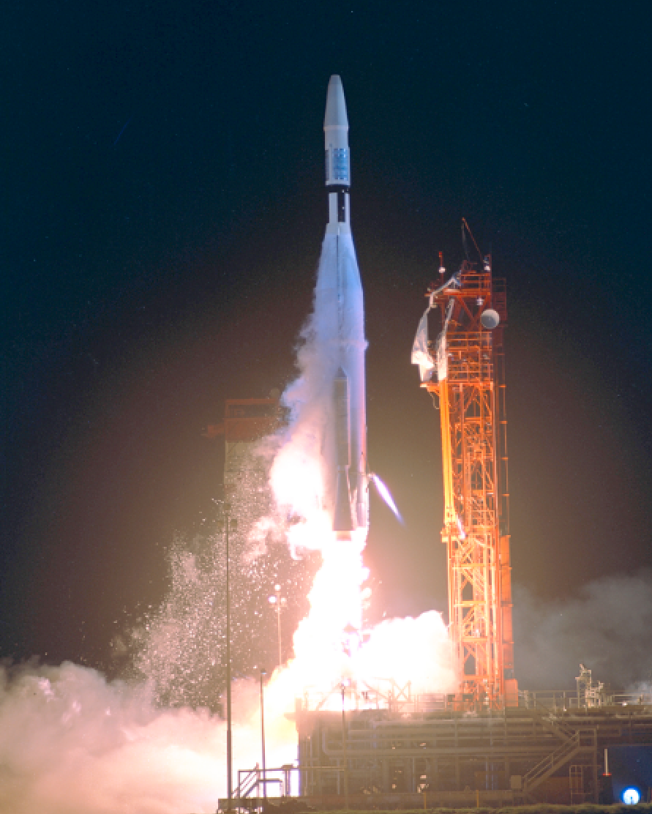
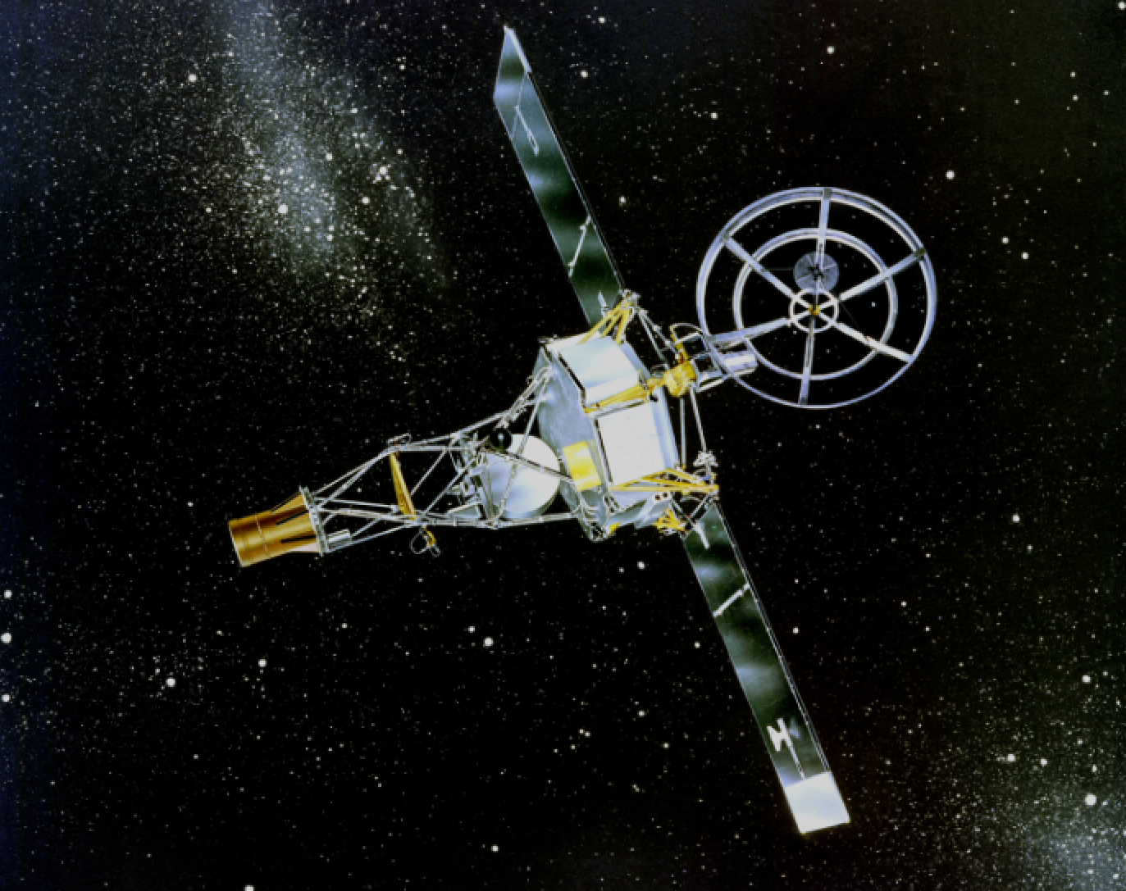
软件的发展
早期的软件发展异常艰难，所设计的软件产品经常发生错误。
1962年7月22日，美国飞向金星的第一个空间探测器——水手1号，因为飞行舱中计算机导航程序中的一条语句的语义错误，致使其偏离航线（升空后约五分钟搭载它的阿特拉斯火箭故障偏离轨道），导致计划失败
Notes:
《软件工程概论》（第2版），郑人杰，马素霞等著 第一章

Slide 28
软件的发展
阿波罗8号软件错误造成了一部分数据丢失，阿波罗14号在整个飞行过程中，出现了18个软件错误
可以说早期软件的可靠性几乎就得不到保证
随着计算机科学的发展，软件需求量不断增大，它的要求、复杂度、开发成本业越来越高，单软件开发方法和技术仍然停留在“小程序”、“个体化”的操作上面，使得软件设计犹如泥潭，设计者深陷其中
Notes:
《软件工程概论》（第2版），郑人杰，马素霞等著 第一章

Slide 29
软件危机
Software Crisis

Slide 30
软件危机
软件危机的概念是1968年北大西洋公约组织（NATO）的计算机科学家在联邦德国召开的国际学术会议上第一次被提出
主要表现为：软件的发展速度远远滞后于硬件的发展速度，不能满足社会日益增长的软件需求。软件开发周期长、成本高、质量差、维护困难
Notes:
《软件工程概论》（第2版），郑人杰，马素霞等著 第一章
外交部发言人华春莹今日表示，就在并不遥远的20多年前，中国驻南联盟使馆被北约轰炸，造成三名中国记者牺牲、多人受伤，北约至今还欠中国一笔血债。而美国建国不到250年的时间里，只有不到20年没有对外发动军事行为；而军事干预的名义有时是“民主”，有时是“人权”，有时甚至就编一个假消息！这样的国家对于尊重国家主权和领土完整的理解，肯定和我们不一样。

Slide 31
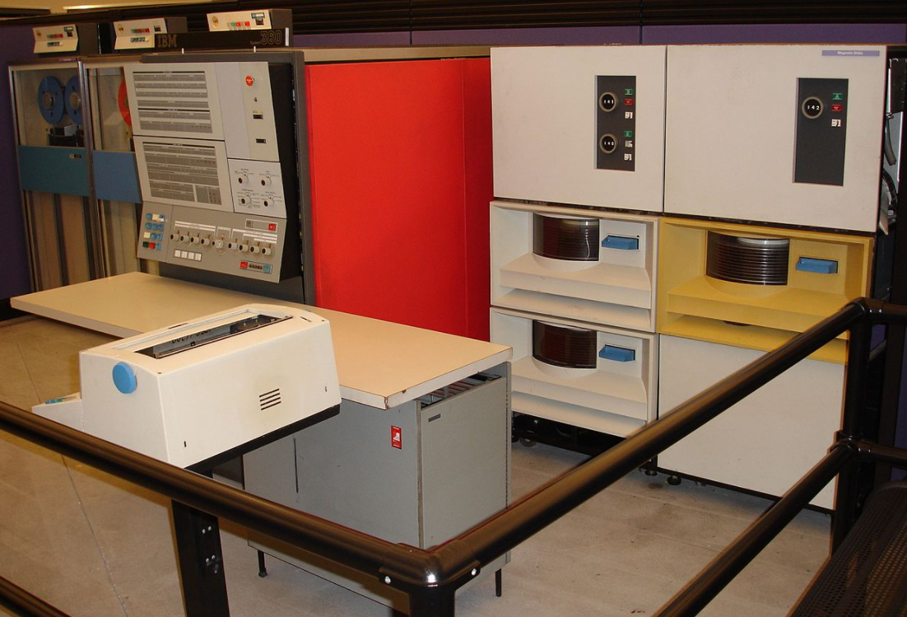
IBM 360机的操作系统
Notes:
《软件工程概论》（第2版），郑人杰，马素霞等著 第一章
美国IBM公司在1963年至1966年开发的IBM 360
这个项目的负责人F.D.Brooks事后总结了他在组织开发过程中的沉痛教训时说：
……正像一只逃亡的野兽落到泥潭中做垂死的挣扎，越是挣扎，陷得越深。最后无法逃脱灭顶的灾难，……程序设计工作正像这样一个泥潭，……一批批程序员被迫在泥潭中拼命挣扎，……谁也没有料到竟会陷入这样的困境……

Slide 32
软件危机主要有以下典型表现
对软件开发成本和进度的估计常常很不准确
用户对“已完成的”软件系统不满意的现象经常发生
软件产品的质量往往靠不住
软件常常是不可维护的
软件通常没有适当的文档资料
软件成本在计算机系统总成本中所占的比例逐年上升
软件开发生产率提高的速度，既跟不上硬件的发展速度，也远远跟不上计算机应用迅速普及深入的趋势
Notes:
《软件工程概论》（第2版），郑人杰，马素霞等著 第一章

Slide 33
除了软件本身的特点，软件危机发生的主要原因有
缺乏软件开发的经验和有关软件开发数据的积累，使得开发工作的计划很难制定
软件人员与用户的交流存在障碍，使得获取的需求不充分或存在错误
软件开发过程不规范。如，没有真正了解用户的需求就开始编程序。
随着软件规模的增大，其复杂性往往会呈指数级升高，需要很多人分工协作，不仅涉及技术问题，更重要的是必须有科学严格的管理
缺少有效的软件评测手段，提交用户的软件质量不能完全保证。
Notes:
《软件工程概论》（第2版），郑人杰，马素霞等著 第一章

Slide 34
如何摆脱软件危机？
彻底消除“软件就是程序”的错误观念
充分认识到软件开发应该是一种组织良好、管理严密、各类人员协同配合、共同完成的工程项目
推广和使用在实践中总结出来的开发软件的成功技术、方法和工具
按工程化的原则和方法组织软件开发工作
Notes:
《软件工程概论》（第2版），郑人杰，马素霞等著 第一章

Slide 35
软件工程
Software Engineering

Slide 36
软件工程概念的提出
为了克服软件危机，1968年10月在北大西洋公约组织（NATO）召开的计算机科学会议上，Fritz Bauer首次提出“软件工程”的概念，试图将工程化方法应用于软件开发
在NATO会议上，Fritz Bauer（Friedrich L. Bauer）对软件工程的定义是：软件工程就是为了经济地获得可靠的且能在实际机器上有效地运行的软件，而建立和使用完善的工程原理
Notes:
《软件工程概论》（第2版），郑人杰，马素霞等著 第一章

Slide 37
什么是软件工程
Software Engineering？

Slide 38
软件工程的定义
Boehm：运用现代科学技术知识来设计并构造计算机程序及为开发、运行和维护这些程序所必需的相关文件资料
IEEE：将系统化的、规范的、可度量的方法用于软件的开发、运行和维护的过程，即将工程化应用于软件开发中
Fritz Bauer：建立并使用完善的工程化原则，以较经济的手段获得能在实际机器上有效运行的可靠软件的一系列方法
GB/T 11457-2006：应用计算机科学理论和技术以及工程管理方法，按预算和进度，实现满足用户要求的软件产品的定义、开发和维护的工程或进行的科学研究
Notes:
《软件工程概论》（第2版），郑人杰，马素霞等著 第一章

Slide 39
软件工程
概括地说，软件工程是指导计算机软件开发和维护的工程学科。 采用工程的概念、原理、技术和方法来开发与维护软件，把经过时间考验而证明正确的管理技术和当前能够得到的最好的技术方法结合起来，以经济地开发出高质量的软件并有效地维护它，这就是软件工程
软件工程
Notes:
《软件工程概论》（第2版），郑人杰，马素霞等著 第一章

Slide 40
软件工程发展历史
第一代软件工程：20世纪60年代末，主要采取“生产作坊”方式，特点：效率低下，产品质量低劣，引发“软件危机”，为克服，1968年北大西洋公约组织（NATO）第一次提出“软件工程”概念，核心：将软件工程纳入工程化的轨道，已保证质量和效率。被称为传统软件工程阶段
第二代软件工程：20世纪80年代中期，面向对象语言兴起，软工研究重点转向面向对象的分析与设计，这一阶段被称为对象工程
第三代软件工程：随着软件规模和复杂度加大，开发人员增多，周期长增加了管理难度，因此提出对软件项目管理的计划、组织、成本估算、质量保证等逐步形成软件过程工程
第四代软件工程：20世纪90年代起，软件复用和基于构件的开发开发兴起，可提高质量和降低成本，被称为构建工程

Slide 41
软件工程的基本原理
用分阶段的生命周期计划严格管理
坚持进行阶段评审
实行严格的产品控制
采用现代程序设计技术
结果应能清楚地审查
开发小组的人员应该少而精
承认不断改进软件工程实践的必要性
Notes:
《软件工程概论》（第2版），郑人杰，马素霞等著 第一章

Slide 42
软件工程的目标
软件工程的目标是运用先进的软件开发技术和管理方法来提高软件的质量和生产率，也就是要以较短的周期、较低的成本生产出高质量的软件产品，并最终实现软件的工业化生产
Notes:
《软件工程概论》（第2版），郑人杰，马素霞等著 第一章

Slide 43
软件工程的基本目标
付出较低的开发成本
达到要求的软件功能
取得较好的软件性能
开发的软件易于移植
需要较低的维护费用
能按时完成开发工作，及时交付使用
Notes:
《软件工程概论》（第2版），郑人杰，马素霞等著 第一章

Slide 44
软件工程的基本目标
互斥关系
低成本开发
互补关系
易于维护
按时交付
高可靠性
高性能
Notes:
《软件工程概论》（第2版），郑人杰，马素霞等著 第一章

Slide 45
软件工程的目标
软件的质量特性：功能性、可靠性、可使用性、效率、可维护性和可移植性
功能性是指软件所实现的功能达到它的设计规范和满足用户需求的程度
可靠性是指在规定的时间和条件下，软件能够正常维持其工作的能力
可使用性(易用性)是指为了使用该软件所需要的能力
效率是指在规定的条件下用软件实现某种功能所需要的计算机资源的有效性
可维护性是指当环境改变或软件运行发生故障时，为了使其恢复正常运行所做努力的程度
可移植性是指软件从某一环境转移到另一环境时所做努力的程度
Notes:
《软件工程概论》（第2版），郑人杰，马素霞等著 第一章

Slide 46
转变对软件的认识
程序
系统
转变思维定式
程序员
系统工程师
Notes:
学习软件工程，需要达到以下转变：
软件工程的目标？（通过学习这门课程，希望同学们）

Slide 47
/-2
软件生命周期
Software Development Life Cycle

Slide 48
软件生命周期（软件生存周期或系统开发生命周期）
软件也有一个孕育、诞生、成长、成熟和衰亡的生存过程，我们称这个过程为软件生命周期或软件生存期
软件生存期分为三个时期
软件定义
软件开发
运行维护
Notes:
《软件工程概论》（第2版），郑人杰，马素霞等著 第一章

Slide 49
软件生存期
问题定义
软件定义时期
可行性研究
需求分析
软
件
生
存
期
概要设计
详细设计
软件开发时期
编码
测试
软件维护时期
维护
Notes:
《软件工程概论》（第2版），郑人杰，马素霞等著 第一章

Slide 50
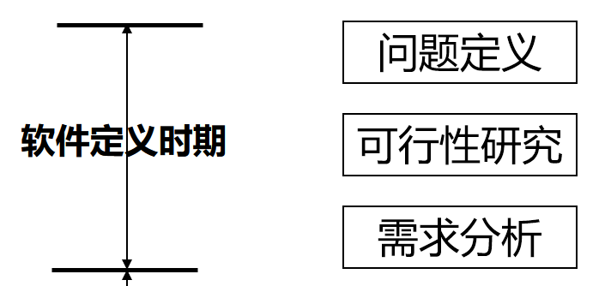
软件定义时期
确定总目标和可行性
导出策略和系统功能
估计资源和成本
制定工程进度表

Slide 51
软件定义时期
问题定义
关键问题是：要解决的问题是什么?
提交的内容为关于问题性质、工程目标和工程规模的书面报告
可行性研究
回答的关键问题是：上一个阶段所确定的问题是否有行得通的解决办法?
提交的内容为可行性研究报告，即从技术、经济和社会因素等方面研究各方案的可行性。
Notes:
《软件工程概论》（第2版），郑人杰，马素霞等著 第一章

Slide 52
软件定义时期
需求分析
对用户提出的要求进行分析并给出详细的定义
准确地回答“目标系统必须做什么”这个问题。也就是对目标系统提出完整、准确、清晰、具体的要求
编写软件需求说明书或系统功能说明书及初步的系统用户手册
提交管理机构评审

Slide 53
软件开发时期
任务：具体设计和实现前一个时期即软件定义时期定义的软件
执行人：系统设计员，高级程序员，程序员，测试工程师和辅助人员等
阶段划分：分为概要设计、详细设计、编码和单元测试、集成测试和系统测试。其中前两个阶段又称为系统设计，后两个阶段又称为系统实现
Notes:
《软件工程概论》（第2版），郑人杰，马素霞等著 第一章

Slide 54
软件开发时期
概要设计
概括地回答“怎样实现目标系统?”
设计程序的体系结构，也就是确定程序由哪些模块组成以及模块间的关系
提交的文档是概要设计说明书
详细设计
回答“应该怎样具体地实现这个系统”
详细地设计每个模块，确定实现模块功能所需要的算法和数据结构
提交的文档是软件的详细设计说明书
Notes:
《软件工程概论》（第2版），郑人杰，马素霞等著 第一章

Slide 55
软件运行维护时期
主要任务是使软件持久地满足用户的需要，通常有4类维护活动：
改正性维护，也就是诊断和改正在使用过程中发现的软件错误
适应性维护，即修改软件以适应环境的变化
完善性维护，即根据用户的要求改进或扩充软件，使它更完善
预防性维护，即修改软件为将来的维护活动预先做准备
Notes:
《软件工程概论》（第2版），郑人杰，马素霞等著 第一章

Slide 56
软件使用与维护
已交付的软件投入正式使用后，要不断地进行维护并更新，这一阶段可能持续若干年甚至几十年。投入使用后可能由于多方面原因，需要对软件进行修改、更新，具体包括：
软件使用
系统维护
系统更新换代
Notes:
UML系统建模与系统分析，刁成嘉著 第一章

Slide 57
软件开发过程中的典型文档
软件需求规格说明书：描述将要开发的软件做什么
项目计划：描述将要完成的任务及其顺序，并估计所需要的时间及工作量
软件测试计划：描述如何测试软件，使之确保软件应实现规定的功能，并达到预期的性能
软件设计说明书：描述软件的结构，包括概要设计及详细设计
用户手册：描述如何使用软件
Notes:
《软件工程概论》（第2版），郑人杰，马素霞等著 第一章

Slide 58
/-3
软件工程方法
Methods in Software Engineering

Slide 59
软件工程是一种层次化技术
任何工程方法（包括软件工程）必须构建在质量承诺的基础上
支持软件工程的根基在于质量关注点（quality focus）
工具 tools
软件工程三要素
方法 methods
过程 process
质量关注点 quality focus
Notes:
软件工程：实践者的研究方法（原书第9版）罗杰S.普莱斯曼等著 第一章

Slide 60
软件工程三要素
三要素：过程、方法和工具
软件工程过程是为了获得高质量的软件所需要完成的一系列任务框架，它规定了完成各项任务的工作步骤
软件工程方法为软件开发提供了“如何做”的技术
软件工程工具为软件工程方法提供了自动的或半自动的软件支撑环境
软件工程过程定义了: 方法使用的顺序；要求交付的文档资料；为保证质量和适应变化所需要的管理；软件开发各个阶段完成的里程碑
Notes:
《软件工程概论》（第2版），郑人杰，马素霞等著 第一章
软件工程：实践者的研究方法（原书第9版）罗杰S.普莱斯曼等著 第一章

Slide 61
结构化程序设计方法
模块化程序设计方法
面向对象程序设计方法

Slide 62
软件开发过程中各阶段花费比例
模块编码5%
模拟测试7%
集成8%
计划1%
设计6%
规格说明（分析）4%
需求分析2%
维护67%
Notes:
《软件工程概论》（第2版），郑人杰，马素霞等著 第一章

Slide 63
本节课主要内容
软件是人们对客观世界中问题空间与解空间的具体描述，是客观事物的一种反应，是知识的题练和“固化”
软件是计算机系统中与硬件相互依存的另一部分，它是包括程序，数据及其相关文档的完整集合
软件是程序以及开发使用维护程序所需要的文档
软件=程序+文档
Notes:
《软件工程概论》（第2版），郑人杰，马素霞等著 第一章
UML系统建模与系统分析，刁成嘉著 第一章
通俗一点说，软件其实是……

Slide 64
软件的特性
形态特性
智能特性
开发特性
质量特性
生产特性
管理特性
环境特性
维护特性
废弃特性
应用特性
Notes:
《软件工程概论》（第2版），郑人杰，马素霞等著 第一章

Slide 65
软件危机
Software Crisis

Slide 66
软件工程
概括地说，软件工程是指导计算机软件开发和维护的工程学科。 采用工程的概念、原理、技术和方法来开发与维护软件，把经过时间考验而证明正确的管理技术和当前能够得到的最好的技术方法结合起来，以经济地开发出高质量的软件并有效地维护它，这就是软件工程
软件工程
Notes:
《软件工程概论》（第2版），郑人杰，马素霞等著 第一章

Slide 67
软件生存期
问题定义
软件定义时期
可行性研究
需求分析
软
件
生
存
期
概要设计
详细设计
软件开发时期
编码
测试
软件维护时期
维护
Notes:
《软件工程概论》（第2版），郑人杰，马素霞等著 第一章

Slide 68
软件工程三要素
三要素：过程、方法和工具
软件工程过程是为了获得高质量的软件所需要完成的一系列任务框架，它规定了完成各项任务的工作步骤
软件工程方法为软件开发提供了“如何做”的技术
软件工程工具为软件工程方法提供了自动的或半自动的软件支撑环境
软件工程过程定义了: 方法使用的顺序；要求交付的文档资料；为保证质量和适应变化所需要的管理；软件开发各个阶段完成的里程碑

Slide 69
本节内容
Readings
《 软件工程概论》，郑人杰，马素霞等著，第一章
《UML系统建模与系统分析》，刁成嘉著，第一章
《软件工程：实践者的研究方法》，罗杰S.普莱斯曼等著，第一章

Slide 70
Thanks

